Slide 1
Modelagem e Simulação Abstração e ACD
Prof. Dr. Carlos Giovanni N. Carvalho
cgnc@ctu.uespi.br

Slide 2
Aula Anterior
Modelagem (continuação)
Ajuste de dados
Outras formas de modelagem
Quando não temos dados
Séries históricas

Slide 3
Agenda
Modelo conceitual
Abstração
Diagrama de ciclos

Slide 4
Abstração e Modelos Abstratos
Modelo que a pessoa tem em mente
Identificar o que realmente é importante no sistema
Trazer para o modelo
A abstração deve representar aquilo que é essencial ao modelo
Exemplo de abstração
Mapa do metrô de Londres

Slide 5
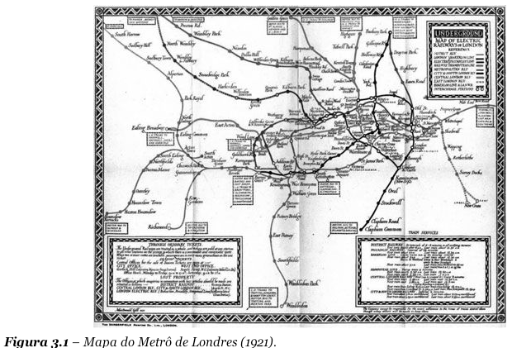
Abstração e Modelos Abstratos
Mapa construído em escala
Confusão visual
O que interessa?
Distância!!!
Estações!!!

Slide 6
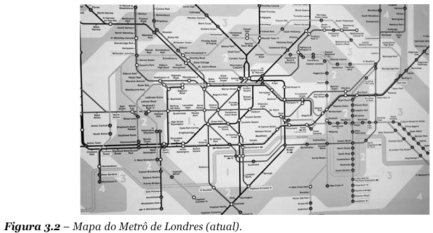
Abstração e Modelos Abstratos
Mapa abstrato
Qual a melhor opção e até onde podemos ir?

Slide 7
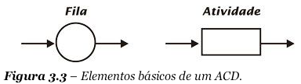
Diagrama de Ciclos
Diagrama do Ciclo de Vida
Activity Cycle Diagram (ACD)
É uma forma de modelagem
Das interações entre os objetos pertencentes a um sistema
Utiliza somente dois símbolos
Descreve o ciclo de vida das entidades ou de objetos do sistema

Slide 8
Diagrama de Ciclos
Entidade
Qualquer componente que possa reter sua identidade ao longo do tempo
Podem estar aguardando em filas ou participando de alguma atividade
Por meio de interações com outras entidades
Atividade
Envolve a cooperação de diferentes classes de entidades
A duração é determinada a priori:
normalmente com amostragem aleatória (função de distribuição de probabilidades)

Slide 9
Diagrama de Ciclos
Estado
Ativo
Entidades participam da atividade
Passivo
Ou estado de fila, não envolve cooperação entre diferentes classes de entidades
O tempo na fila irá depender da duração da atividade anterior
Para cada entidade é definido
O ciclo de vida das filas e das atividades

Slide 10
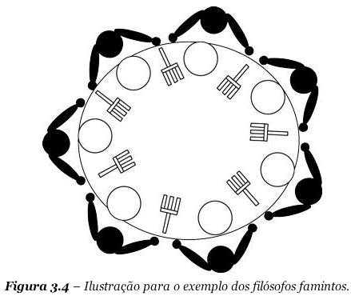
Diagrama de Ciclos
Exemplo 1
Para cada par de filósofo existe um garfo
Só podem comer se existirem dois garfos
Após comer, o filó- sofo aguarda pen- sando

Slide 11
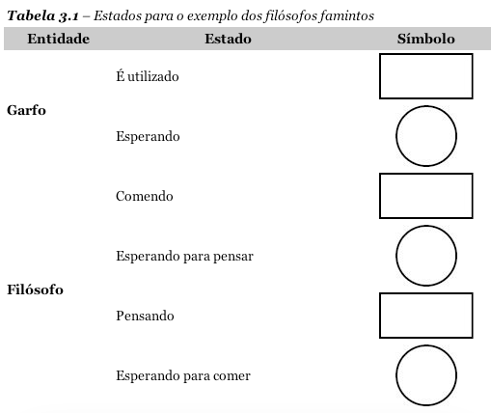
Diagrama de Ciclos

Slide 12
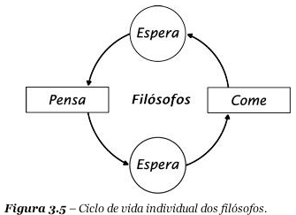
Diagrama de Ciclos

Slide 13
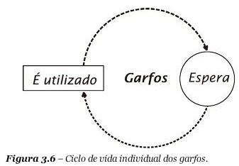
Diagrama de Ciclos

Slide 14
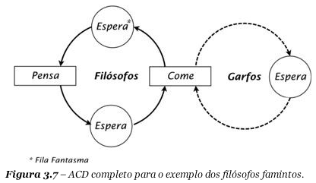
Diagrama de Ciclos

Slide 15
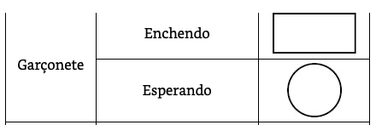
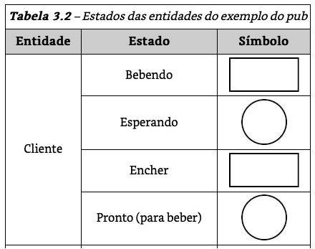
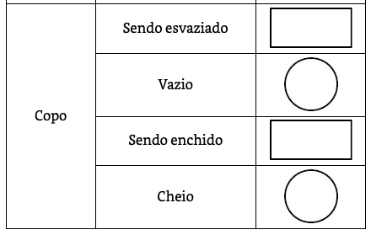
Diagrama de Ciclos
Exemplo 2
O bêbado, a garçonete e o copo

Slide 16
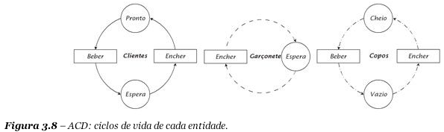
Diagrama de Ciclos

Slide 17
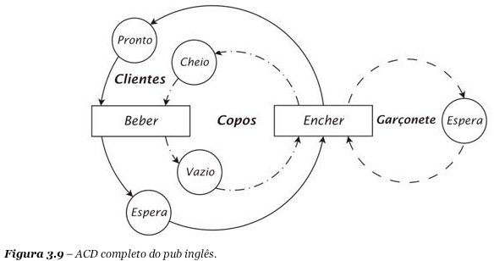
Diagrama de Ciclos

Slide 18
Leitura Complementar
Bibliografia
Capítulo 3 “Criação do modelo conceitual” do livro texto

